Slide 1
Background
개발 배경 및 목적
개발 배경
시공 단계의 리스크 관리 시스템 운영 중 : RBE-i
플랜트 건설 프로젝트의 통합 리스크 관리를 위해 설계 · 구매 단계의 리스크 관리 필요
사업본부 신년업무보고 사항 (대표님 보고 내용에 포함)
개발 목적
01
02
03
E-P-C 통합 관리
전사적 기술 자산화
데이터 자산화 기틀
선제적 리스크 관리 효율 극대화
L&L 의 통합적 축적
AI 활용을 위한 데이터 수집
설계 · 구매 · 시공을 하나의 체계로 연결
사후 대응이 아닌 사전 식별 · 관리
단계 간 정보 단절 해소
프로젝트별로 흩어진 사례를 한 곳에
공종 · 단계별로 분류하여 재사용
동일 실패의 반복 차단
구조화된 형태로 데이터 축적
축적 데이터를 AI 분석에 활용
예측형 리스크 관리의 기반
확장 방향 시공 단계(RBE-i)에 머물던 리스크 관리를 설계 · 구매 단계까지 넓혀, E-P-C 전 단계를 하나의 체계로 관리

Slide 2
System Overview
시스템 구성 — 3개 모듈
L&L
TM
RM
Lessons & Learned
Trend Management
Risk Management
과거 사례 축적 · 착수 전 검토
진행 중 변경사항 기록 · 관리
리스크 평가 · 조치 관리
Comprehensive Analytics Dashboard
Review for Project (착수 전 사례 검토)
Case Browser · Review List
17개 공종 × Stage 분류
Log / Master / Trend 3단 Browser
Log 입력폼 A ~ E 5개 섹션
My Work (담당자별 조치 현황)
Transfer to Master 승급
Risk Command Center
Risk Register (4단계 등록)
Action Plan
5×5 Risk Matrix
구분 | 기능 | 설명
필터 | Project × Stage × Discipline | 3단 필터를 세 모듈에서 동일하게 사용
데이터 | Import Data / SAVE / Excel | JSON 연동 · 저장, 마스터 목록 일괄 반입 · 반출
설정 | Master Lists / Settings | Stage별 Discipline 코드 · 분류 체계 관리
공통 프레임 세 모듈 모두 좌측 모듈 내비 · 상단 3단 필터 · 본문의 동일한 화면 구조를 사용한다

Slide 3
Data Flow
모듈 간 데이터 흐름
L&L 은 TM 의 하위 개념이 아니라, 성격이 다른 독자적인 프로그램
L&L 은 과거 사례를 축적 · 검토하는 시스템, TM 은 진행 중 변경사항을 기록 · 관리하는 시스템
그중 프로젝트에 중요한 내용만 TM 으로 이관하여, 하나의 시스템에서 함께 관리
L&L
과거 사례 축적 · 검토
TM Log
발생 건 원문 기록
Master
유형별 통합
Trend
관리 대상 확정
Risk
평가 · 조치 관리
중요 사례 이관
Transfer to Master
승급
리스크 평가
단계 | 성격 | 다음 단계로 넘기는 기준
L&L | 과거 프로젝트 사례 (원본) | 착수 전 검토 결과 즉시 반영이 어렵거나 장기 · 중요 사안일 때
TM Log | 이번 프로젝트에서 발생한 건 | 동일 유형이 모이거나 지속 관리가 필요할 때
Master · Trend | 유형별 통합 → 관리 대상 확정 | 리스크로 평가가 필요할 때
Risk | 리스크로 평가 · 조치 관리 | —
한 문장 L&L 은 독자 시스템, TM 은 진행 관리 시스템 — 중요한 것만 넘겨서 한 화면에서 함께 본다

Slide 4
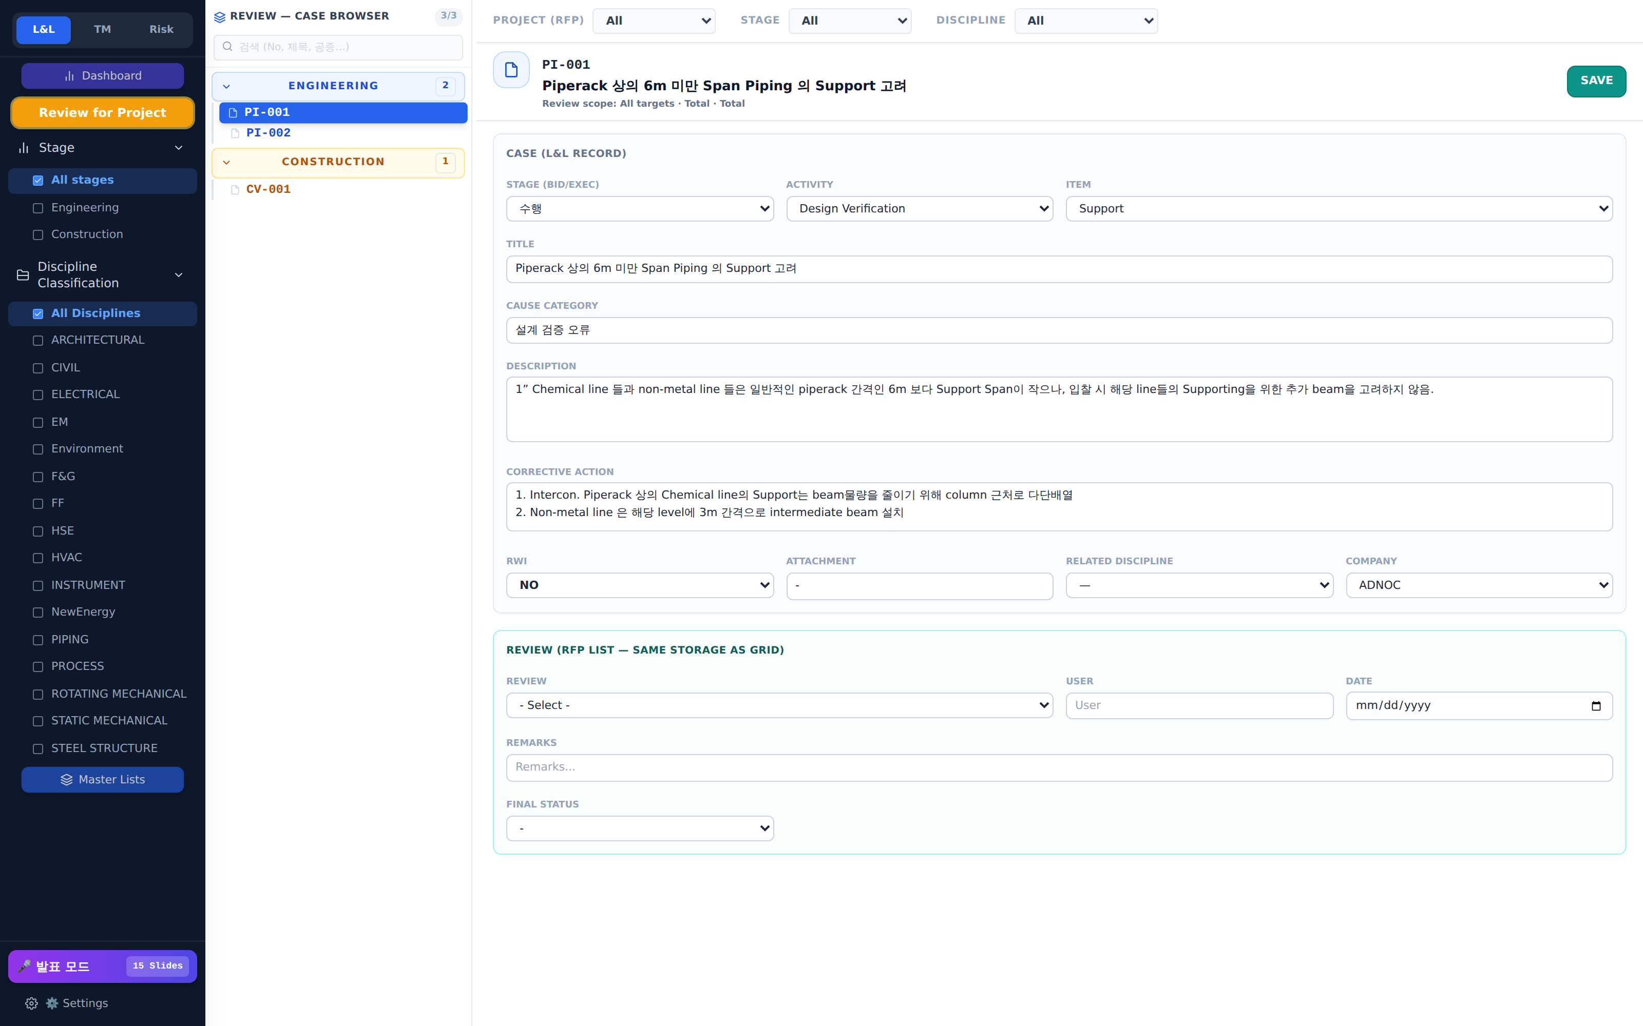
Common UI
공통 화면 구성
화면은 세 영역으로 고정
좌측 : 모듈 내비 + 분류 트리
L&L / TM / Risk 전환, Stage · Discipline 트리
상단 : 3단 필터
어느 화면에서도 같은 방식으로 범위를 좁힌다
본문 : 목록 · 상세 · 대시보드
필터 | 기준
Project | ALSM · CSSP · STA4 등 프로젝트 단위
Stage | Engineering · Procurement · Construction · Commissioning · HSE · QM
Discipline | 17개 공종 (ARCHITECTURAL ~ STEEL STRUCTURE)
▲ L&L Case Browser — 좌측 내비 · 상단 3단 필터 · 본문
익히는 부담 화면 구조가 세 모듈에서 동일해 한 모듈을 익히면 나머지도 같은 방식으로 쓸 수 있다

Slide 5
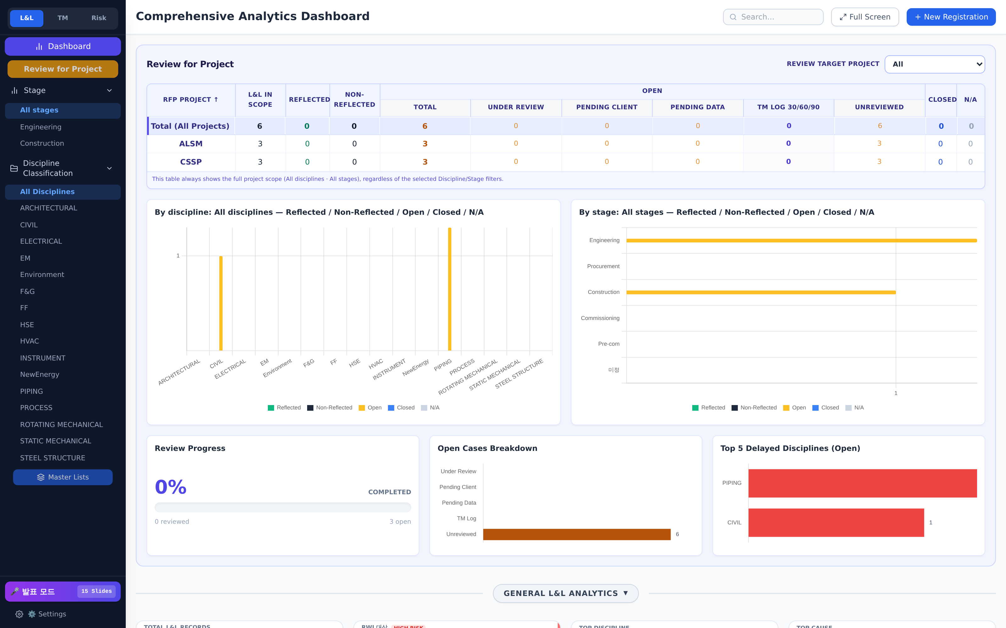
L&L
① Comprehensive Analytics Dashboard
무엇을 보는 화면인가
프로젝트별 L&L 검토 현황을 한 표로
IN SCOPE / REFLECTED / NON-REFLECTED / OPEN / CLOSED / N/A
OPEN 을 상태별로 분해
Under Review · Pending Client · Pending Data · TM Log 30/60/90 · Unreviewed
공종별 · 단계별 분포를 그래프로
지표 | 의미
Review Progress | 전체 대비 검토 완료 비율
Open Cases Breakdown | 미결 사례의 상태별 분포
Top 5 Delayed | 지연이 많은 공종 상위 5개
▲ L&L 종합 분석 대시보드 — 검토 현황 · 공종별 분포 · 진척률

Slide 6
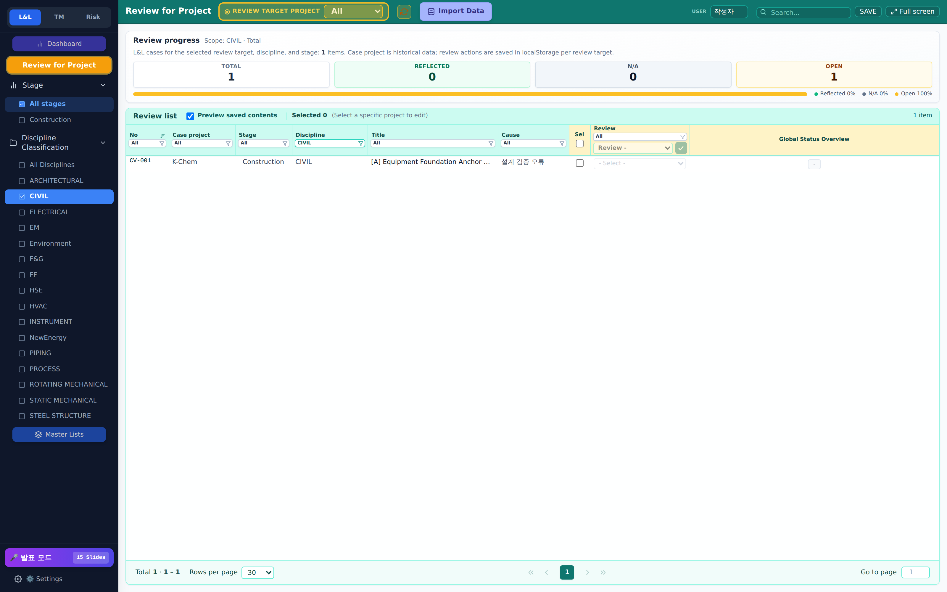
L&L
② Review for Project — 착수 전 사례 검토
언제 쓰는 화면인가
프로젝트 착수 전, 과거 사례를 훑는 단계
Review Target Project 를 고르면 해당 범위의 사례가 목록으로
사례마다 이번 프로젝트 반영 여부를 표시
즉시 판단이 어려운 건은 TM Log 로 이관
상태 | 의미
반영 완료 / 반영 안 함 | 검토가 끝난 건
반영 검토 중 | 판단 진행 중
발주처 협의 필요 / 데이터 대기 | 외부 요인으로 보류
해당 없음 | 이번 프로젝트 범위 밖
▲ Review for Project — 대상 프로젝트를 고르고 사례별 반영 여부를 기록

Slide 7
L&L
③ Case Browser — 공종 · 단계별 분류
두 축으로 분류한다
Stage : Engineering / Construction
Discipline : 17개 공종
ARCHITECTURAL · CIVIL · ELECTRICAL · EM · Environment · F&G · FF · HSE · HVAC
INSTRUMENT · NewEnergy · PIPING · PROCESS · ROTATING / STATIC MECHANICAL · STEEL STRUCTURE
사례 번호는 공종 코드 기반으로 자동 채번
예) PI-001 (PIPING) · CV-001 (CIVIL)
▲ 좌측 트리에서 Stage · 공종을 고르면 해당 사례만 표시
찾는 방식 검색이 아니라 분류로 찾는다 — 내 공종 · 내 단계만 좁혀 보면 검토할 사례가 곧바로 나온다

Slide 8
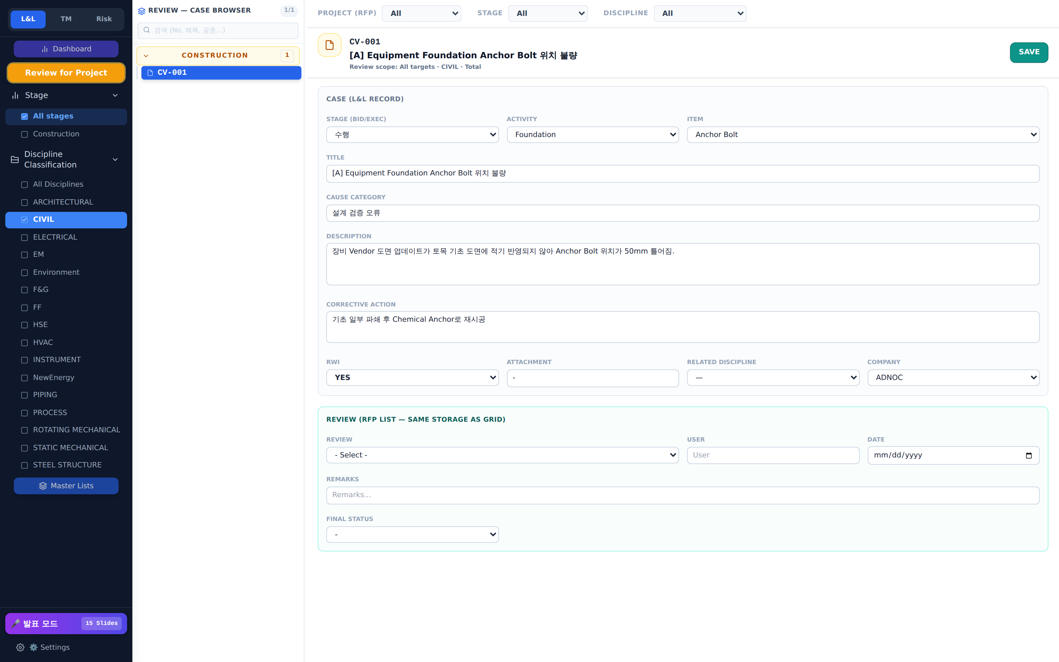
L&L
④ 사례 등록 항목
구분 | 항목 | 내용
분류 | Stage / Activity / Item | 공종 안에서의 세부 분류
내용 | Title / Description | 사례 제목과 발생 상황
원인 | Cause Category | 원인 유형 (예: 설계 검증 오류)
조치 | Corrective Action | 실제로 취한 조치
예방 | Preventive Action | 재발 방지 가이드
적용 | RWI | 이번 프로젝트 적용 대상 여부
기타 | Attachment · Company · Special Note | 첨부 · 업체 · 특기사항
REVIEW 영역에 검토자 · 일자 · 의견 · 최종 상태를 기록
원본 사례는 그대로 두고, 이번 프로젝트 대응만 따로 남긴다
▲ 사례 상세 — 등록 항목과 검토(REVIEW) 영역

Slide 9
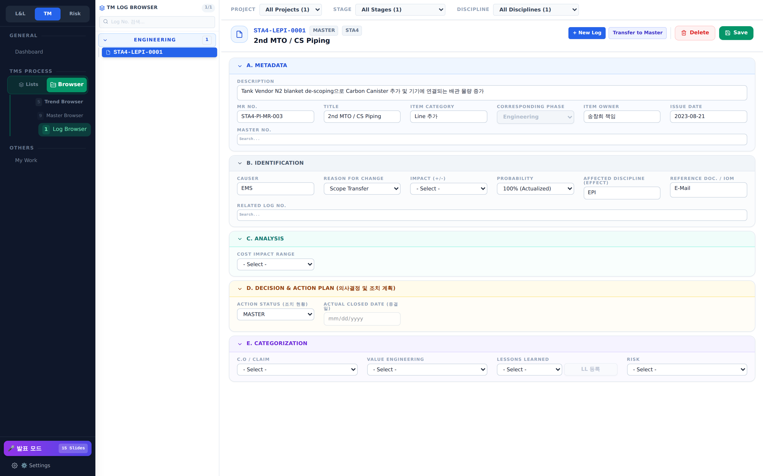
Trend Management
① Log Browser — 변경사항 기록
섹션 | 기록 내용
A. Metadata | Description, MR No., Title, Item Category, Corresponding Phase, Item Owner, Issue Date
B. Identification | Causer, Reason for Change, Impact(+/−), Probability, Affected Discipline, Reference Doc.
C. Analysis | Cost Impact Range
D. Decision & Action Plan | Action Status (조치 현황), Actual Closed Date (종결일)
E. Categorization | C.O / Claim, Value Engineering, Lessons Learned, Risk
+ New Log · Transfer to Master · Save 를 한 화면에서
▲ TM Log Browser — 좌측 Log 트리, 우측 A ~ E 입력 섹션

Slide 10
Trend Management
② Log → Master → Trend 승급
Log
발생 건 원문 기록 · 최하위
Master
유형별 통합 관리 · 중간
Trend
관리 대상 확정 · 최상위
Transfer to Master
승급
단계 | 성격 | 다음 단계로 넘기는 기준 | 화면
Log | 발생 건을 있는 그대로 기록 | 동일 유형이 모이거나 지속 관리가 필요할 때 | Log Browser
Master | 유형별로 묶어 통합 관리 | 프로젝트 차원에서 계속 추적할 사안일 때 | Master Browser
Trend | 관리 대상으로 확정 | 리스크로 평가가 필요할 때 → Risk 모듈 | Trend Browser
승급은 Log Browser 의 Transfer to Master 버튼에서 시작한다
Log No. 는 원본 L&L No. 기준으로 자동 보정되어, 승급해도 원본과의 연결이 끊기지 않는다
왜 3단인가 모든 발생 건을 관리 대상으로 올리면 관리가 불가능해진다 — 걸러내는 단계가 Master 다

Slide 11
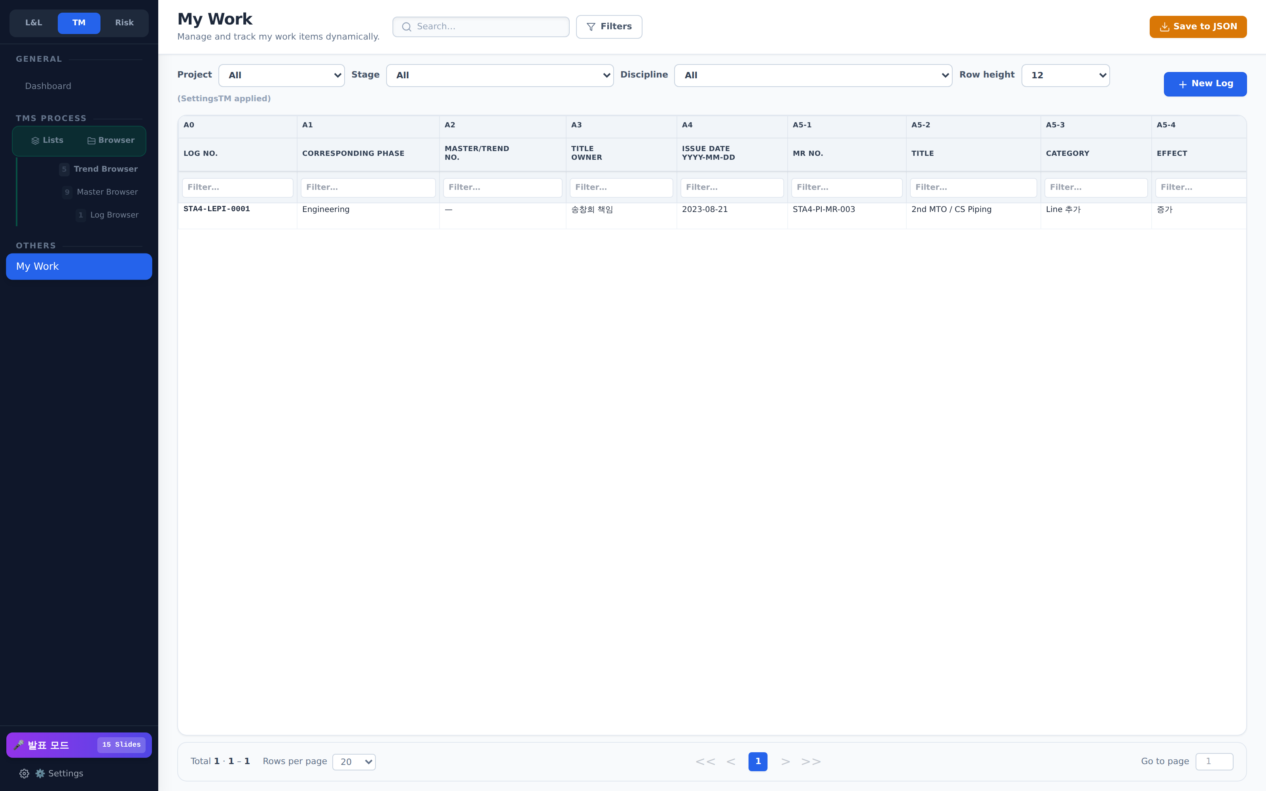
Trend Management
③ My Work — 담당자별 조치 현황
담당자 관점의 화면
내가 맡은 항목만 모아서 표로
필요한 열만 골라 보는 방식
Log No. · Corresponding Phase · Master/Trend No. · Owner · Issue Date · MR No. · Category · Effect
행 높이 · 필터 · 페이지 수 조정
Save to JSON 으로 작업 내용 저장
상태 | 의미
진행 중 | 조치가 진행되고 있는 건
Follow-up 필요 | 추가 확인이 남은 건
Closed | 종결
TM 에서 관리할 게 아님 | 관리 대상에서 제외
▲ My Work — 내가 맡은 항목만 모아 열 구성을 바꿔가며 확인

Slide 12
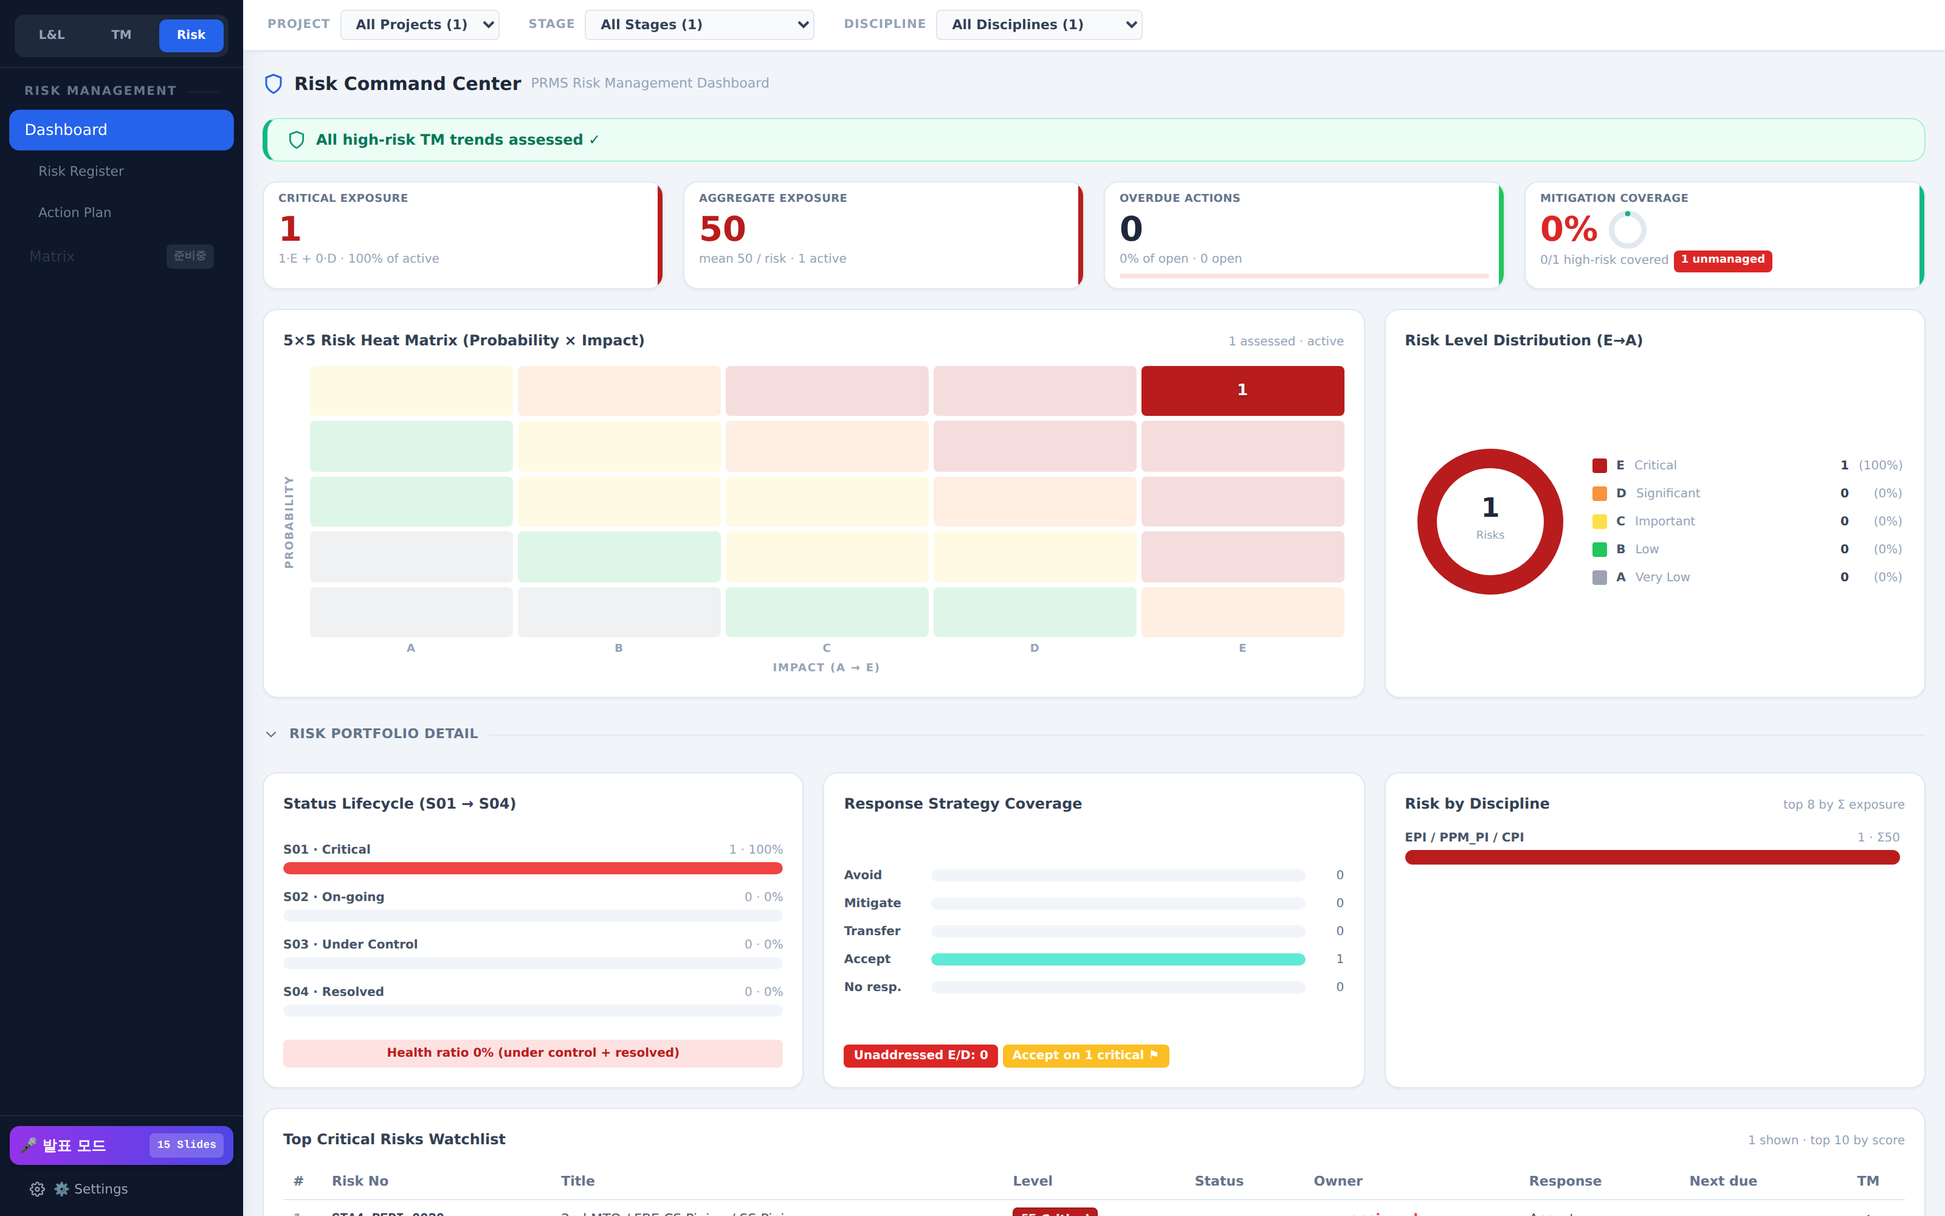
Risk Management
① Risk Command Center
상단 4개 지표
Critical Exposure — 치명 등급 노출도
Aggregate Exposure — 전체 노출 합계
Overdue Actions — 기한이 지난 조치
Mitigation Coverage — 고위험 대비 대응 수립 비율
패널 | 내용
5×5 Heat Matrix | Probability × Impact 분포
Level Distribution | E ~ A 등급별 건수
Status Lifecycle | S01 ~ S04 진행 단계
Response Strategy | 대응 전략별 건수
Top Critical Watchlist | 점수 상위 리스크 목록
▲ Risk Command Center — 4개 지표 · 5×5 히트맵 · 포트폴리오 상세

Slide 13
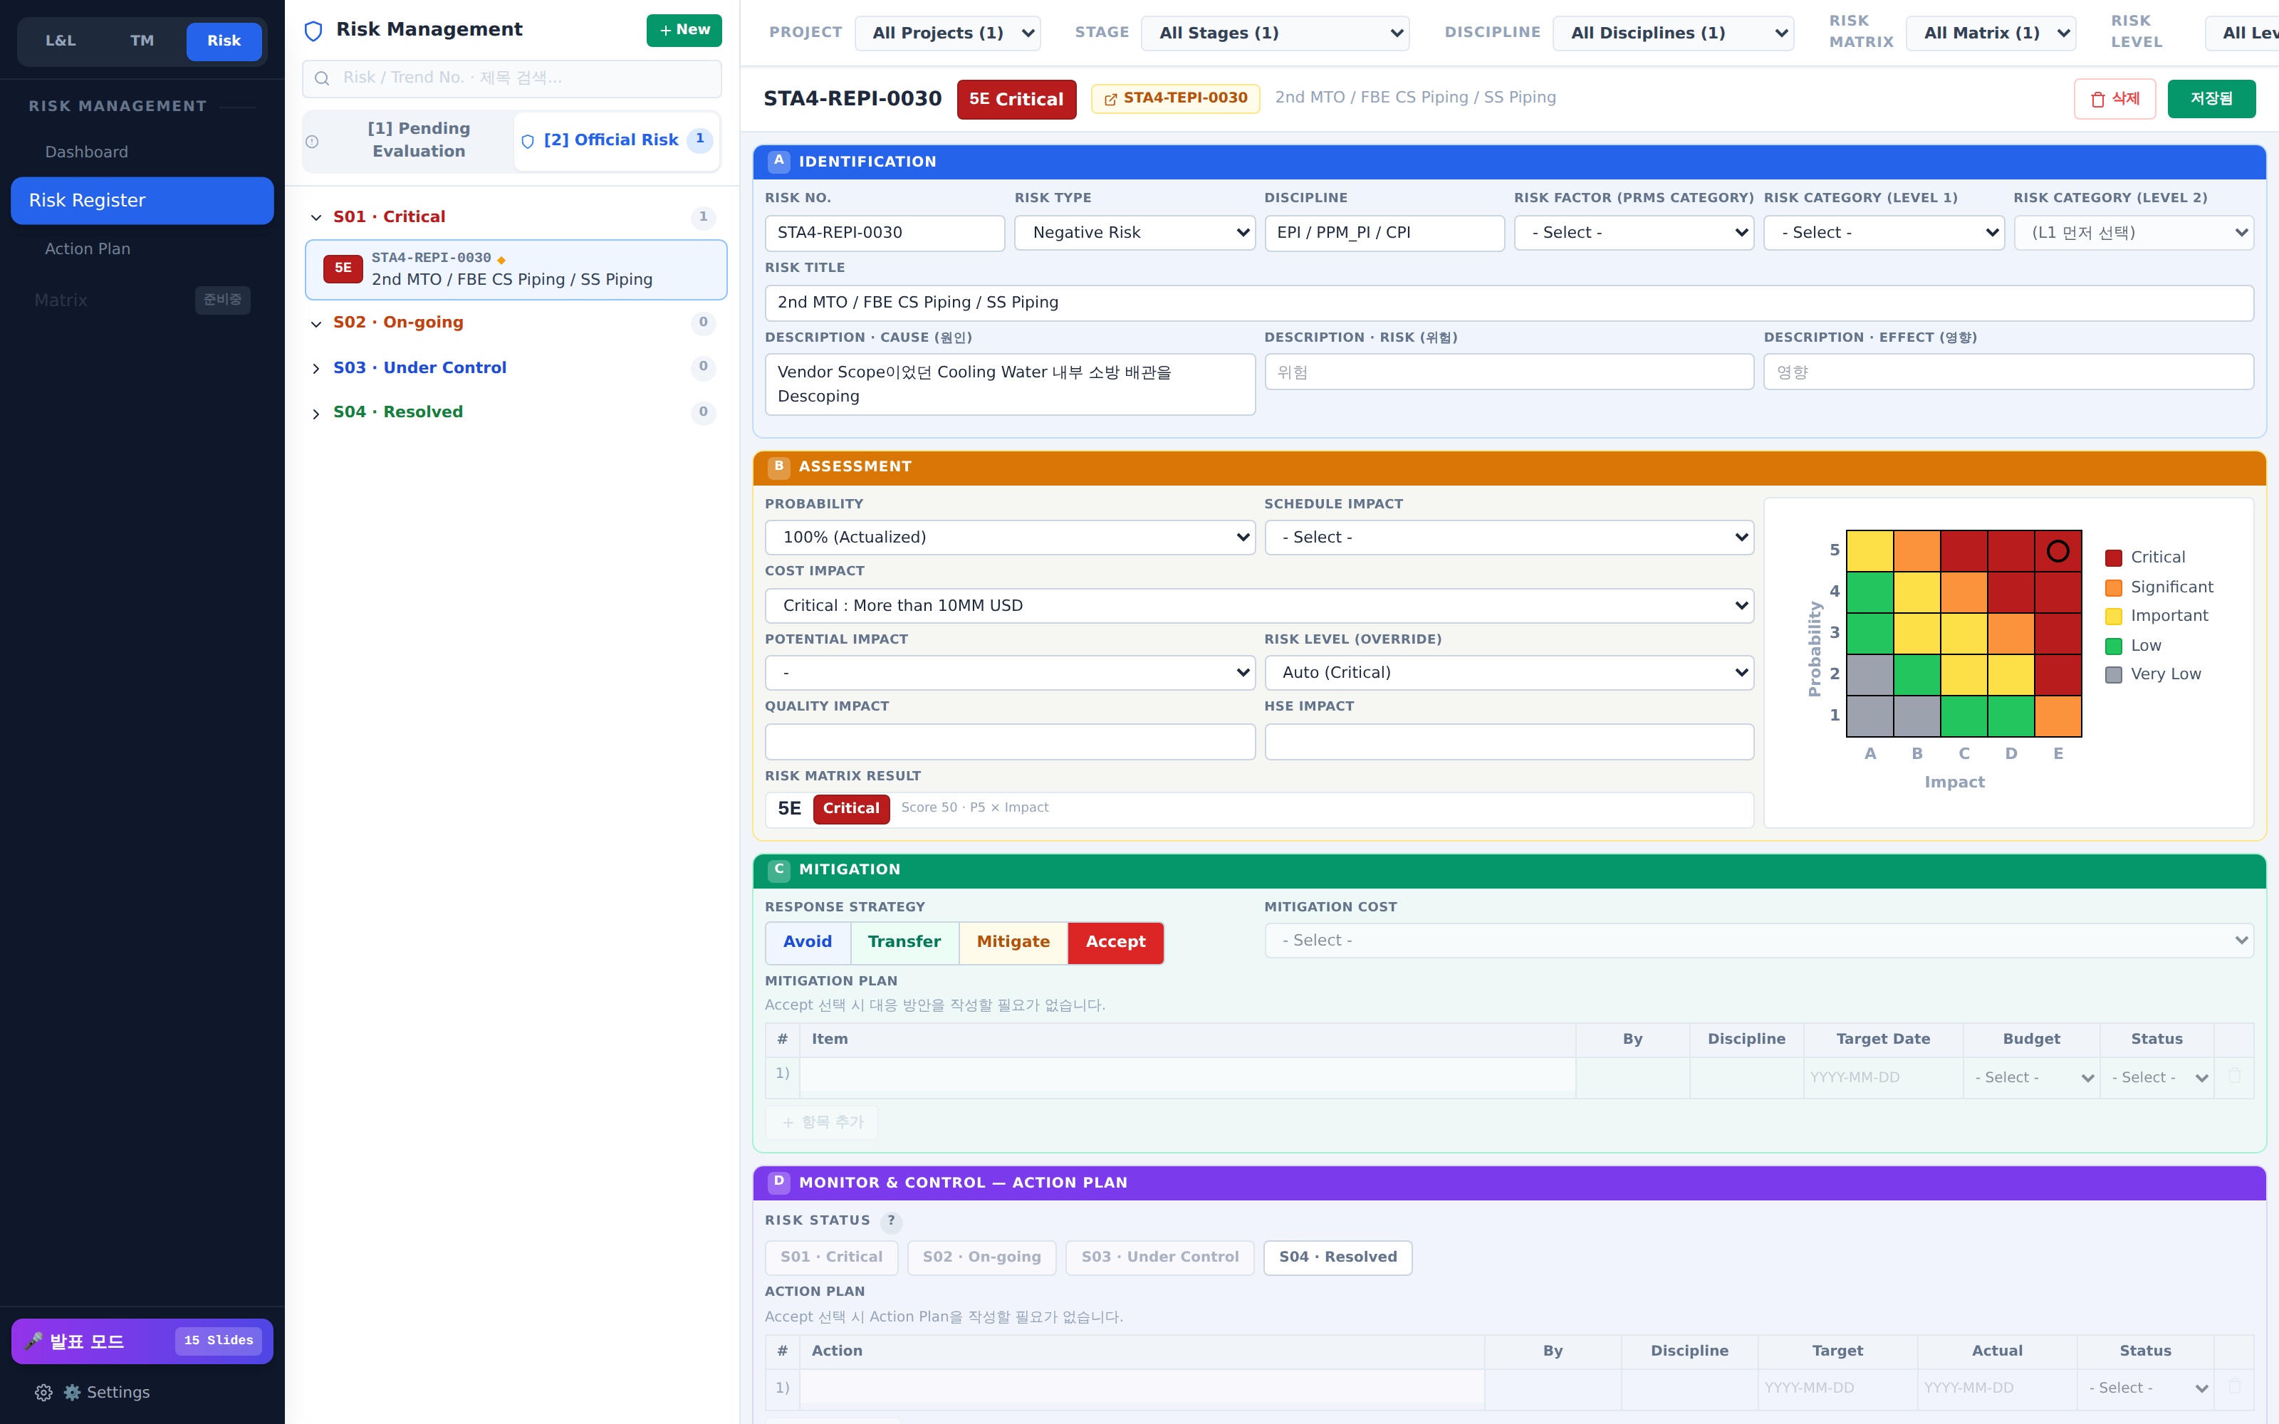
Risk Management
② Risk Register — 4단계 등록
단계 | 기록 내용
① Identification | Risk No. / Type / Discipline, PRMS Category, Risk Category Lv1 · Lv2, 원인 · 위험 · 영향
② Assessment | Probability, Schedule / Cost / Quality / HSE Impact → Risk Level 자동 산출
③ Mitigation | 대응 전략 선택, 완화 비용, 완화 계획 (담당 · 목표일 · 예산 · 상태)
④ Monitor & Control | Risk Status S01 ~ S04, Action Plan (담당 · 목표 · 실적 · 상태)
좌측 트리가 상태별로 묶여 미평가 건과 확정 리스크가 구분된다
▲ Risk Register — 좌측은 상태(S01~S04)별 트리, 우측은 4단계 입력

Slide 14
Risk Management
③ 리스크 평가 기준
코드 | 구분 | 기준 (일정 영향)
VH | Critical | 6개월 초과
H | Very High | 3 ~ 6개월
M | High | 1 ~ 3개월
L | Medium | 2 ~ 4주
VL | Low | 2주 미만
등급 | 구분 | 관리 방식
E | Critical | 즉시 대응
D | Significant | 중점 관리
C | Important | 정기 점검
B | Low | 모니터링
A | Very Low | 기록 유지
대응 전략 4종과 진행 상태 4단계
대응 전략 : Avoid (회피) · Transfer (전가) · Mitigate (완화) · Accept (수용)
전략을 고르면 완화 계획을 담당 · 목표일 · 예산 · 상태 단위로 등록한다
진행 상태 : S01 Critical → S02 On-going → S03 Under Control → S04 Resolved
자동 산출 Probability 와 Impact 를 넣으면 Risk Level 이 자동으로 계산되고, 필요하면 수동으로 조정(Override)할 수 있다

Slide 15
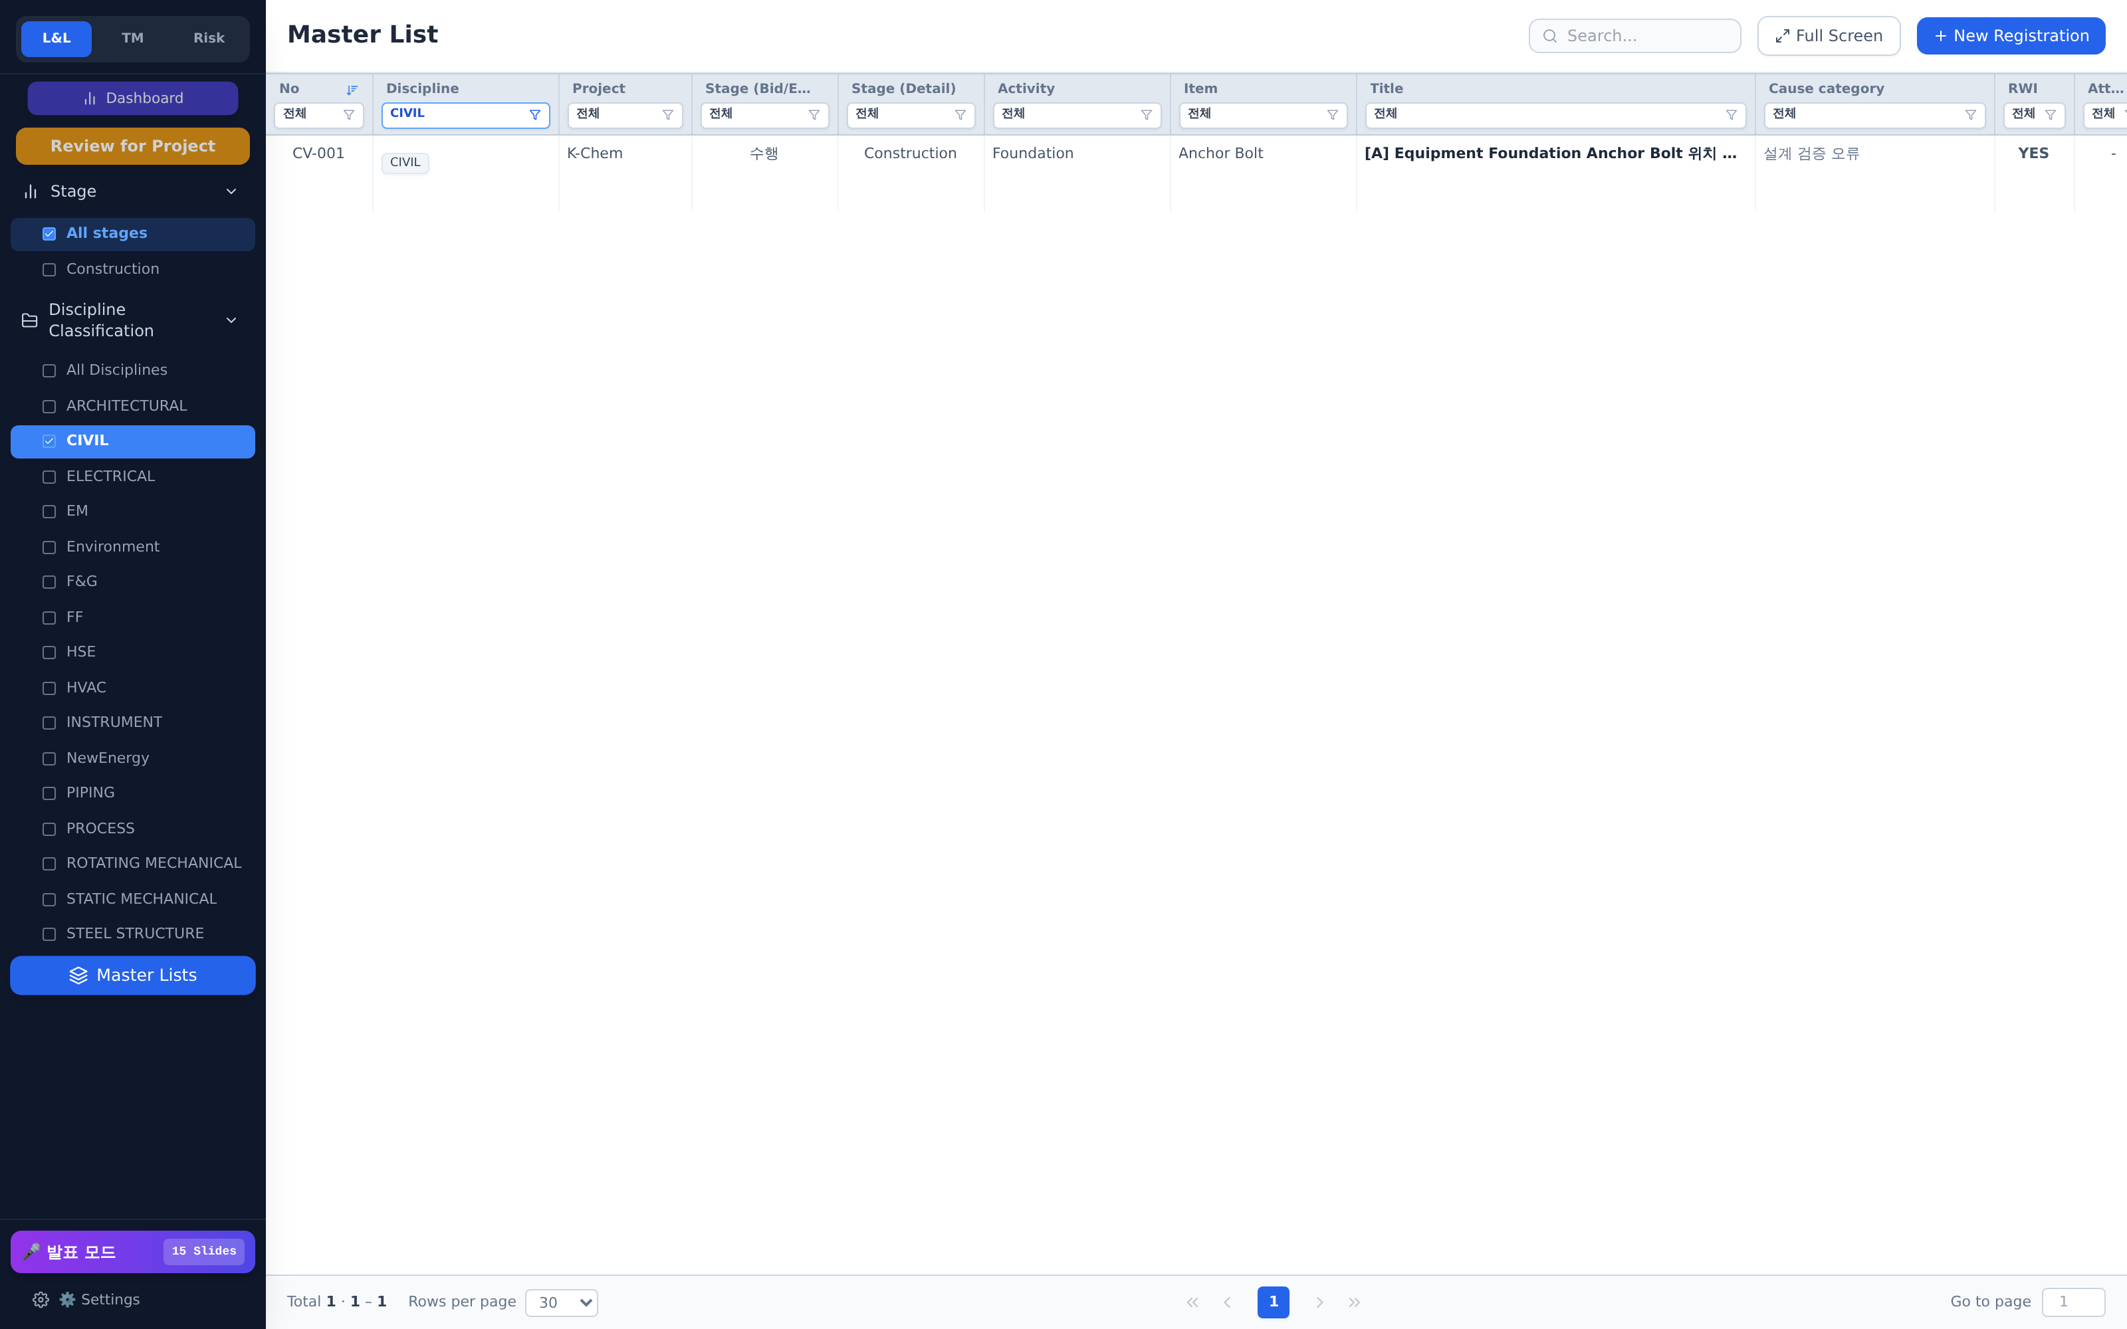
Operation
운영 · 데이터 관리
분류 체계를 여기서 관리한다
Stage별 Discipline (Code) 목록
TM Log 화면의 공종 선택과 채번에 그대로 사용된다
Cause category · Activity · Item 을 공종별로 관리
Project · Company 목록 관리
기능 | 내용
Import Data | JSON 파일을 열어 시스템과 연동
SAVE | 연동된 JSON 에 변경사항 저장
Excel Import / Export | 마스터 목록 일괄 반입 · 반출
▲ Master Lists — Stage별 Discipline 코드와 분류 체계 관리
확장 지점 공종 · 분류 체계가 코드로 관리되므로, 사업 특성이 달라져도 화면 수정 없이 목록만 바꾸면 된다

Slide 16
Next Step
향후 계획
01
02
03
기능 완성
운영 기반
데이터 활용
개발 중
런칭 준비
중장기
Risk Matrix 화면 (준비중)
모듈 간 연계 시나리오 보완
보안 · 로그인 · 권한 체계
결제 시스템 연동
축적 데이터의 AI 분석 적용
예측형 리스크 관리로 확장
구분 | 시기 | 내용
시스템 개발 Wrap-up | 10월 ~ 12월 | 보안 · 로그인 · 결제 시스템을 추가하여 런칭
기능 보완 | 런칭 이후 | Risk Matrix 등 준비 중인 기능을 순차 오픈
목표 E-P-C 전 단계의 리스크와 기술 자산을 하나의 시스템에 축적하여, AI 활용이 가능한 데이터 기반을 마련한다

